Slide 1



ЛЕКСИКОЛОГІЯ.
ЛЕКСИЧНЕ ЗНАЧЕННЯ СЛОВА
z
СЕЗЬКО ТЕТЯНА АНАТОЛІЇВНА,
УЧИТЕЛЬ УКРАЇНСЬКОЇ МОВИ ТА ЛІТЕРАТУРИ ВИЩОЇ КВАЛІФІКАЦІЙНОЇ КАТЕГОРІЇ,
З ПЕДАГОГІЧНИМ ЗВАННЯМ
«УЧИТЕЛЬ-МЕТОДИСТ»

Slide 2
ВИ ДІЗНАЄТЕСЯ, ЩО ТАКЕ: лексичне значення слова; однозначні й багатозначні слова; пряме та переносне значення слова; синоніми; антоніми; омоніми; пароніми; лексична помилка.
ВИ ПОТРЕНУЄТЕСЯ: використовувати синоніми, антоніми в розмовному й художньому стилях; розрізняти значення омонімів і паронімів; працювати з тлумачним словником; усно переказувати текст з елементами опису тварини; письмово переказувати текст з елементами опису предмета.
ЛЕКСИЧНЕ ЗНАЧЕННЯ СЛОВА

Slide 3
СЛОВНИЧОК
Лексикологія – це розділ мовознавчої науки, що вивчає словниковий склад мови, або лексику.
Лексика – це сукупність слів певної мови.
Лексичне значення слова – це те, що слово означає.

Slide 4
З’ясувати лексичне значення слова можна за тлумачним словником. У ньому зібрано слова за алфавітом.
Чи можеш пояснити значення цих слів:
Ґанок, літепло, чепурна, марудний, пащекуєш, голублю.
ҐА́НОК. Прибудова з площадкою і східцями, а подекуди з покрівлею біля входу в будинок.
http://sum.in.ua
Словник української мови
Академічний тлумачний словник
ЛІ́ТЕПЛО, а, сер. Тепла вода.
ЧЕПУРНИ́Й, а, е.
1. Який відзначається чистотою, акуратністю, охайністю.

Slide 5
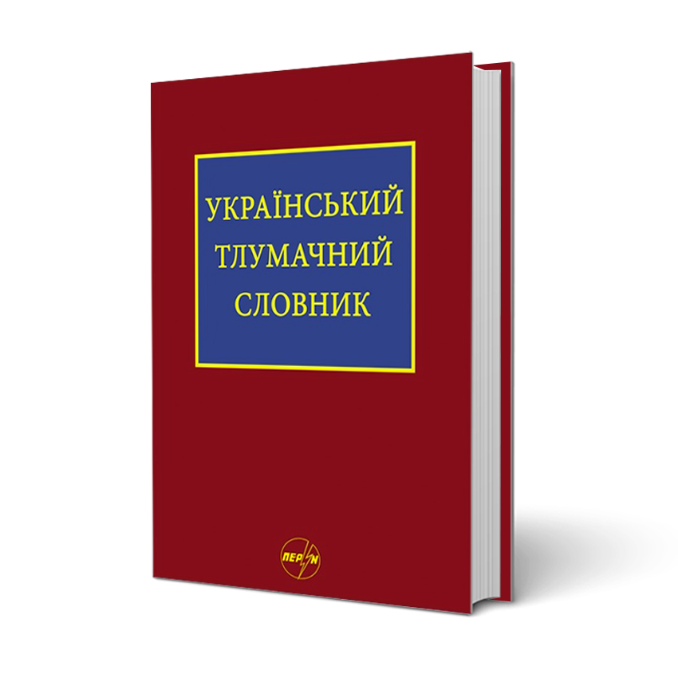
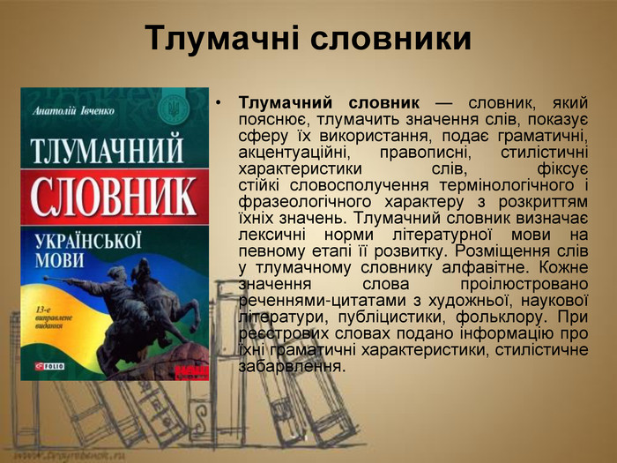

Slide 6

СЛОВО МАЄ
Лексичне значення слова —це те, що воно означає.
Граматичне значення слова вказує на ознаки частини мови, до якої воно належить: рід, число, відмінок, особа та ін.
Усі слова, крім службових (прийменник, сполучник, частка), мають лексичне значення.

Slide 7
Лексичне — це індивідуальне значення слова, яке вирізняє його з-поміж інших слів у мові
Наприклад, лексичне значення слова
клен — дерево, що має лапате листя з гострими кінцями й глибокими вирізами
загадковий — який потребує розгадки, таємничий, незрозумілий
фарбувати — покривати фарбою тощо.
граматичне значення, навпаки, є спільним для певної групи слів.
Наприклад, слово зима позначає найхолоднішу пору року.
Граматичні значення: жіночий рід, однина, називний відмінок- характерні для багатьох інших іменників (парта, земля, груша, сорока).

Slide 8

ОДНОЗНАЧНІ ТА БАГАТОЗНАЧНІ СЛОВА
Однозначним називається слово, що має одне лексичне значення.
Наприклад: десерт – фрукти, ласощі, які подають наприкінці обіду.
Багатозначне слово – це слово, що має кілька лексичних значень.
Наприклад: козак – 1. У 15-18 ст. – вільна людина із селян чи міської бідноти, житель Запоріжжя. 2. У дореволюційній Росії – представник військового стану. 3. В українській народній творчості – лицар, носій усіх позитивних якостей. 4. Парубок, юнак, неодружений чоловік.

Slide 9

НЕОБХІДНО РОЗРІЗНЯТИ
Багатозначні слова-слова, які мають кілька лексичних значень.
Між значеннями слів є внутрішній зв’язок
*поле- безліса рівнина.
Поле- спеціально обладнений майданчик для змагань.
І те й інше _{= спільне значення площа}
Омо́німи— це слова, які однаково звучать та пишуться, але мають різне значення.
*лава 1, -и, жін. Дошка на стояках, на яку сідають.
лава 2, -и, жін. Спосіб шикування, коли люди стоять одне біля одного в лінію.
лава 3, -и, жін. Розплавлена силікатна маса, що виливається на земну поверхню під час вибуху вулкана.

Slide 10
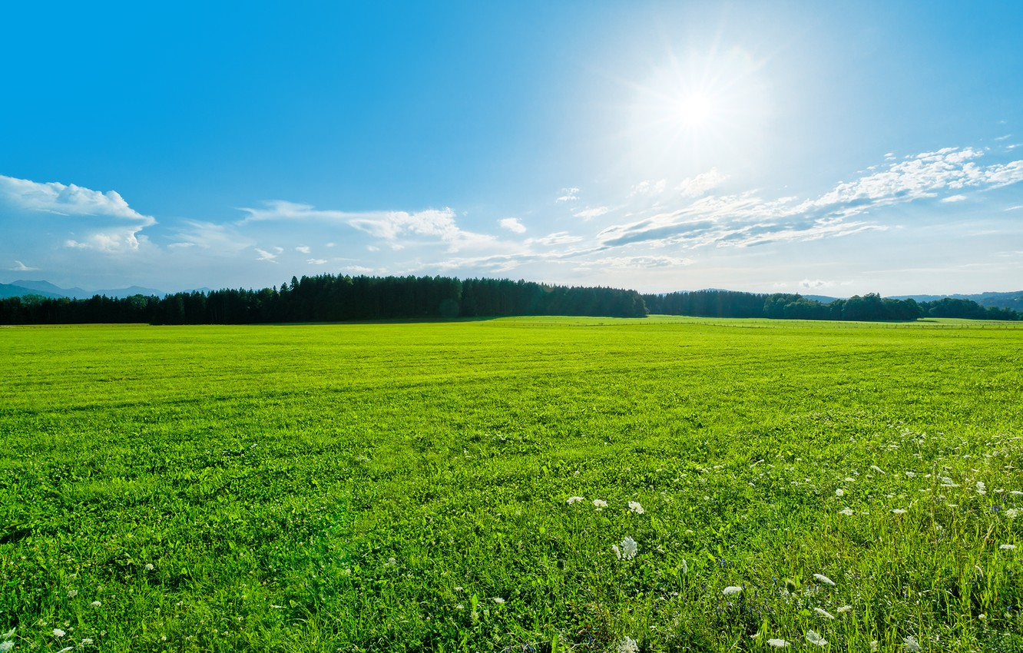
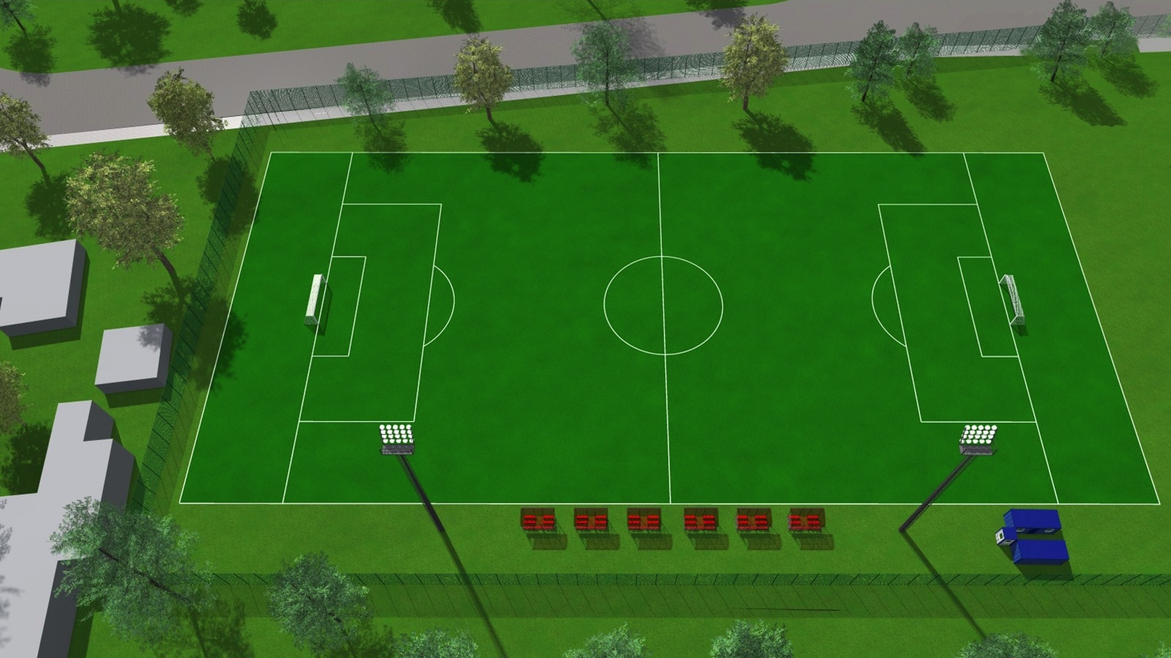
БАГАТОЗНАЧНІ СЛОВА
ПОЛЕ

Slide 11
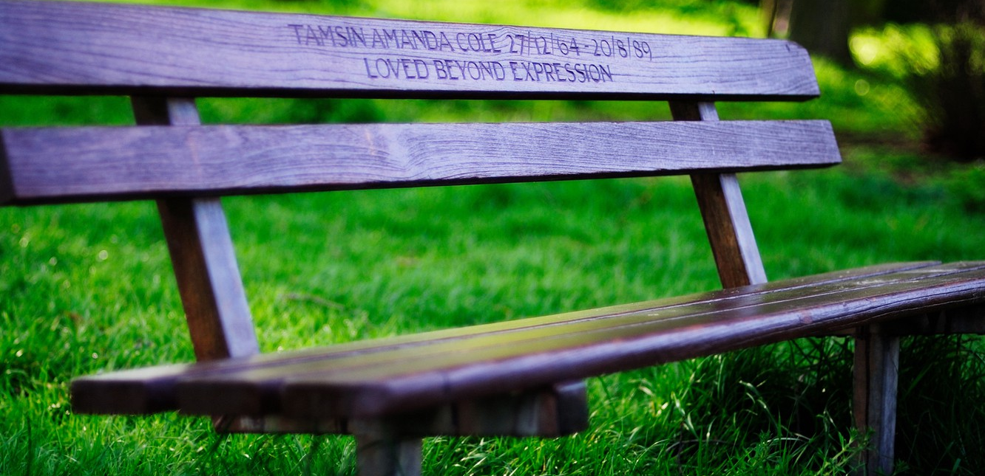
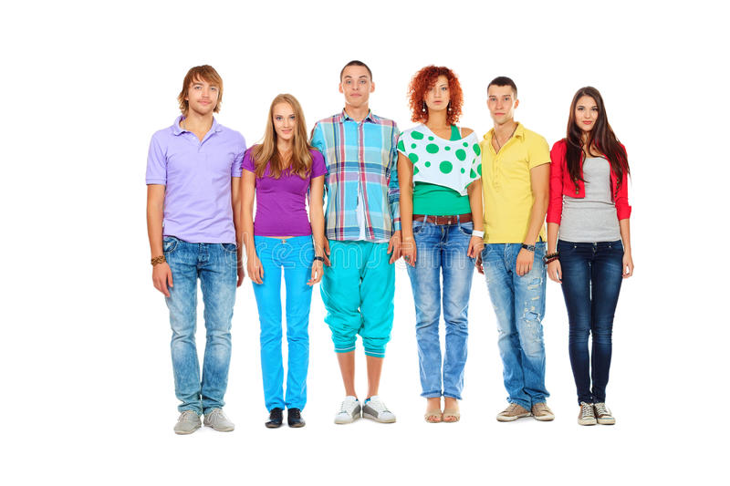
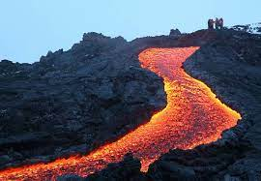
ОМОНІМИ
ЛАВА

Slide 12

ПРЯМЕ ТА ПЕРЕНОСНЕ ЗНАЧЕННЯ СЛІВ
Пряме значення – це основне, первинне лексичне значення багатозначного слова.
Переносне значення – це вторинне лексичне значення багатозначного слова, яке утворилося шляхом перенесення назви з одного предмета на інший через подібність кольору, форми, звуку, смаку, враження та ін., наприклад:
• золотий годинник → золота осінь, золоті руки;
• гострий ніж → гострі слова, гострий соус;
• заснула дитина → заснула совість

Slide 13
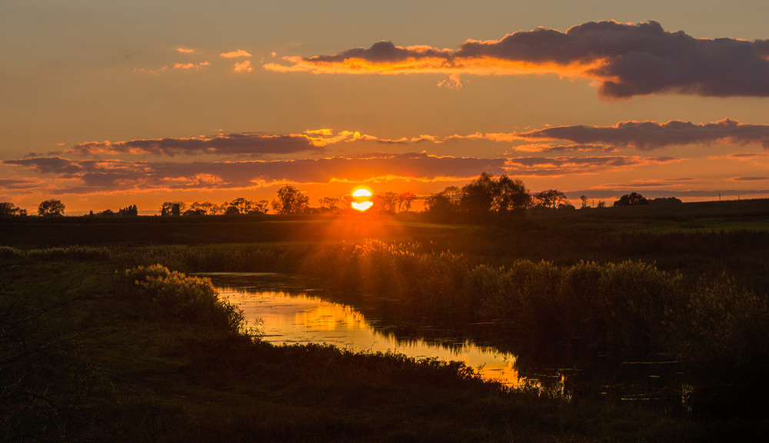
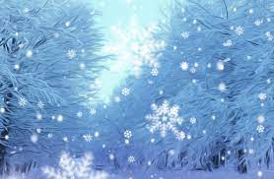
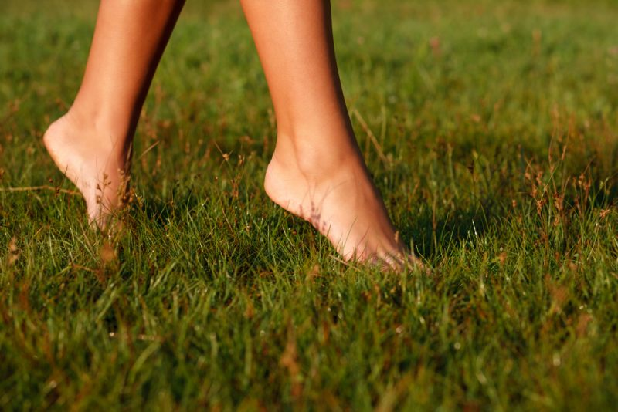
Слова з переносним значенням широко вживають у літературних творах як художній засіб: смарагдова діброва (епітет), танцюють сніжинки (персоніфікація). Вони додають емоційності (мереживо гілок), підкреслюють характеристику людини чи предмета (вовчий погляд), оживлюють неживі предмети (навшпиньки підійшов вечір) та ін.

Slide 14
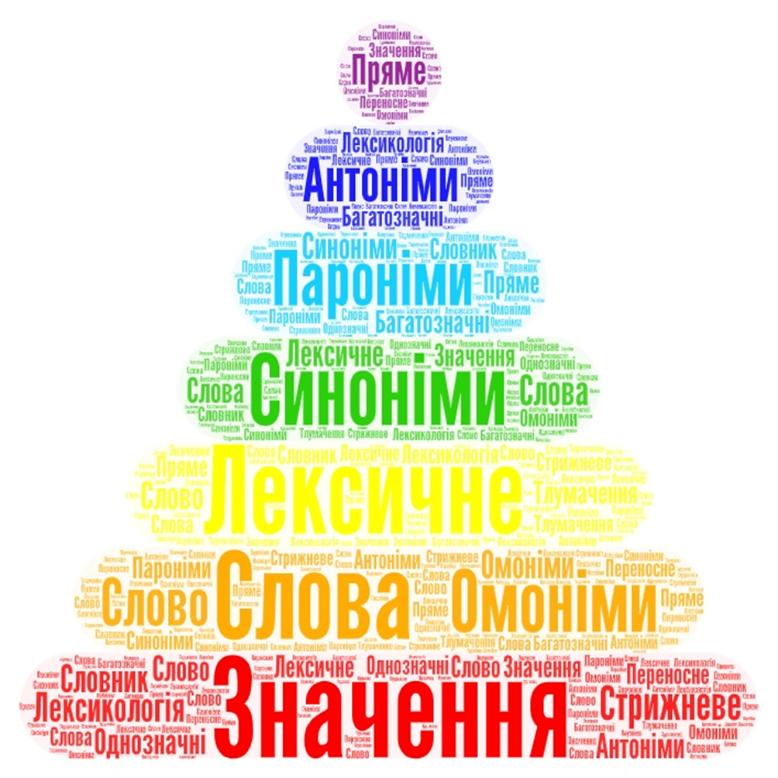
https://wordart.com/16adphgus00h/word-art%202

